Slide 1
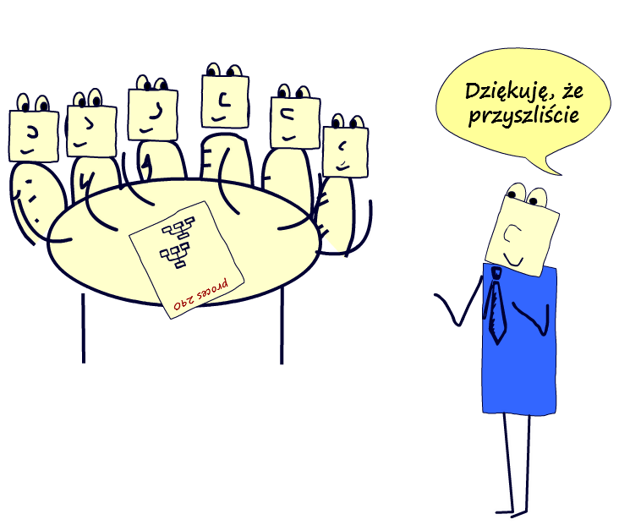
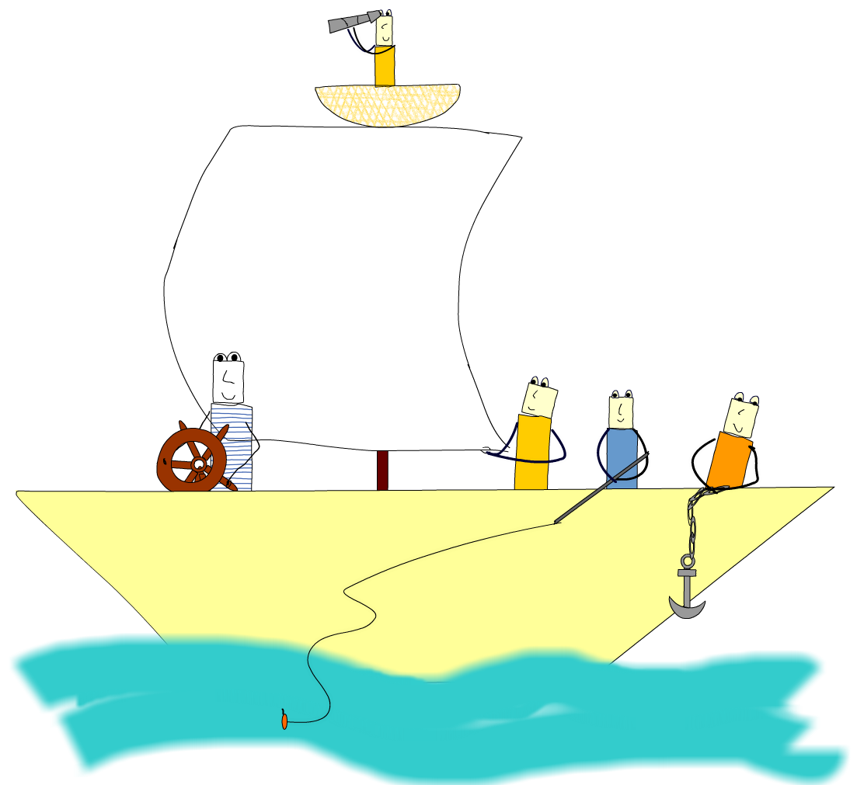
Podsumowanie projektu „Akademia Menedżera”
Agnieszka Maziarz-Lipka
Sebastian Szczepanowski
Liliana Wieliczko

Slide 2
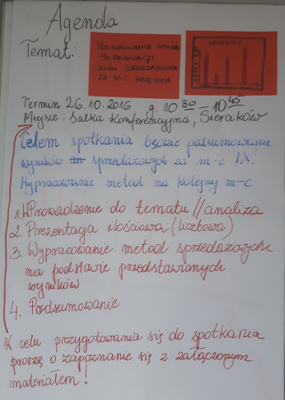
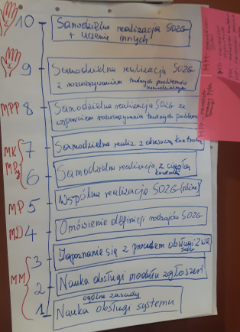
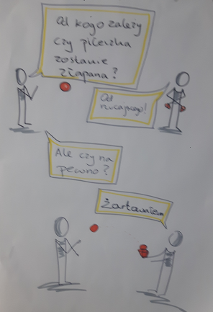
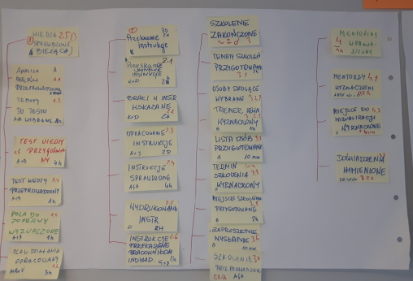
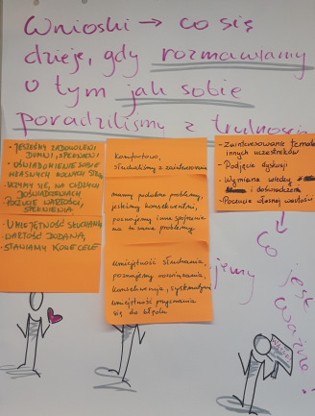
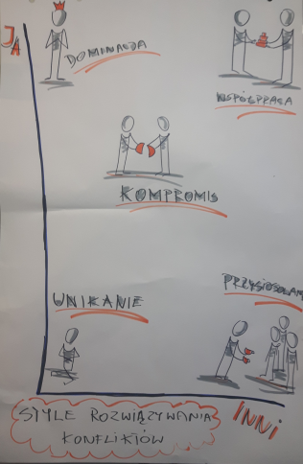
Moduły naszych szkoleń
Prowadzenie spotkań z zespołem
Angażowanie i wzbudzanie motywacji
Delegowanie zadań
Planowanie, organizowanie pracy
Rozwiązywanie problemów - współpraca w zespole i pomiędzy zespołami

Slide 3
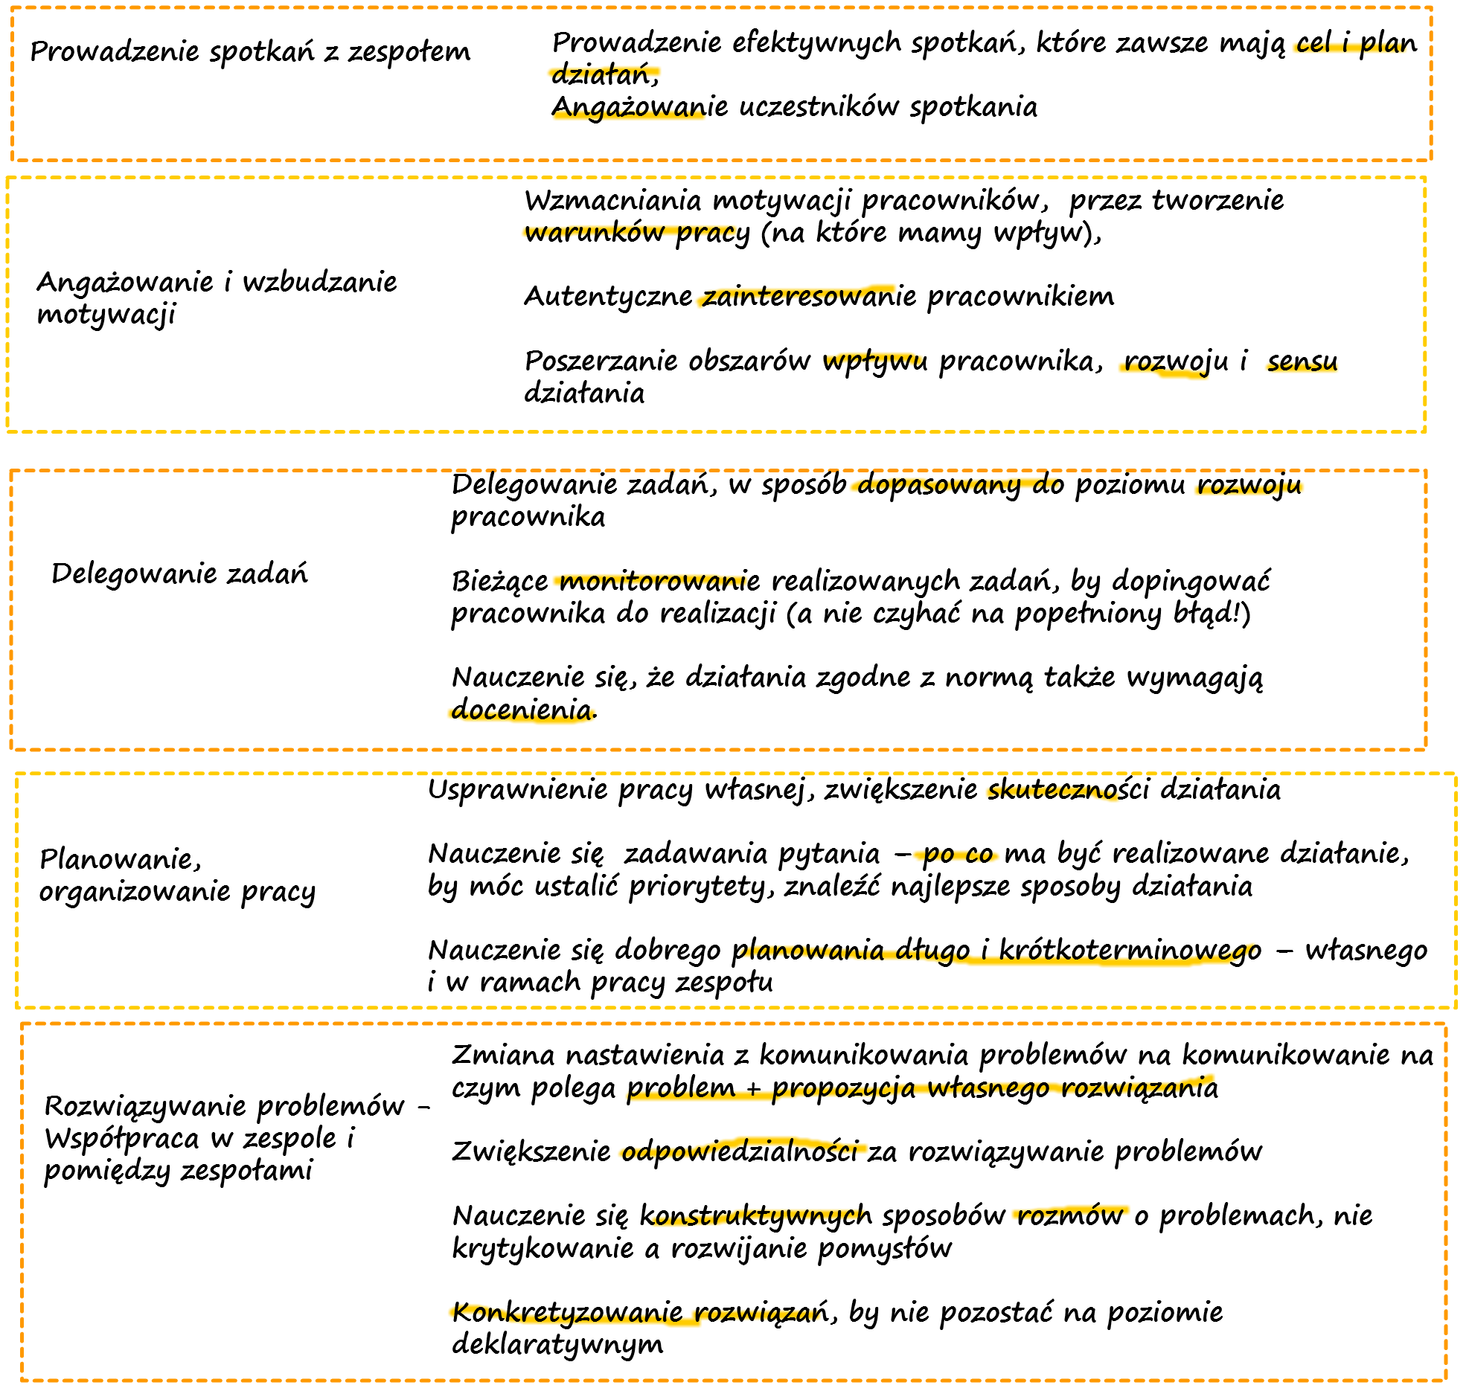
Cele szkoleń

Slide 4
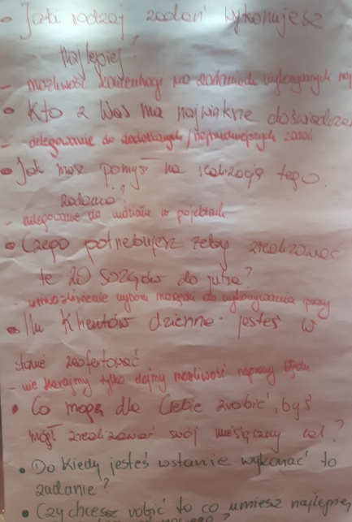
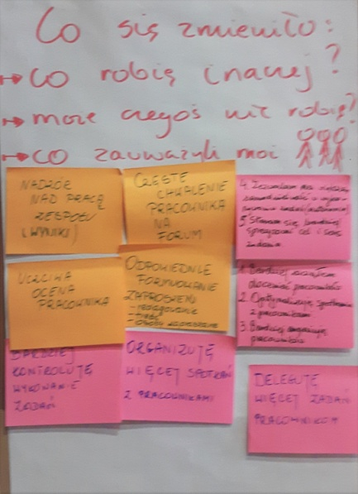
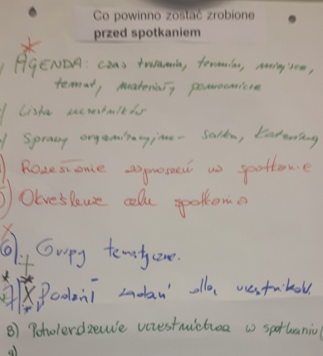
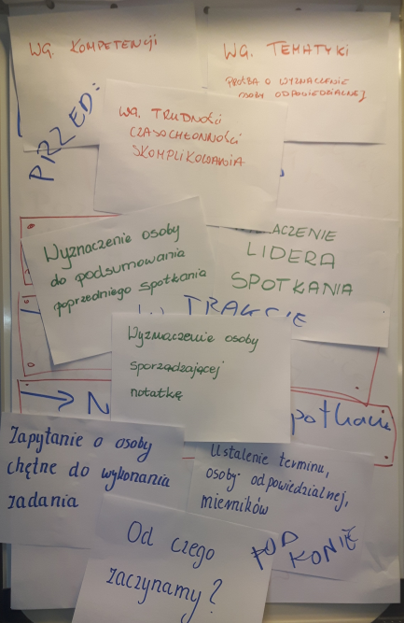
Ocena pracy uczestników na szkoleniach
Większość osób bardzo aktywna
Duża otwartość - praca na konkretnych przykładach „z życia wziętych”
Wspólne rozwiązywanie problemów
Dzielenie się wiedzą i doświadczeniem
Materiały wypracowywane w zespołach czy indywidualnie merytoryczne
Więcej konstruktywnych rozmów, niż narzekania ☺
Konkretne przykłady zachowań na pytanie „Co zmieniłeś/aś, co wprowadziłaś/eś po ostatnim szkoleniu”

Slide 5
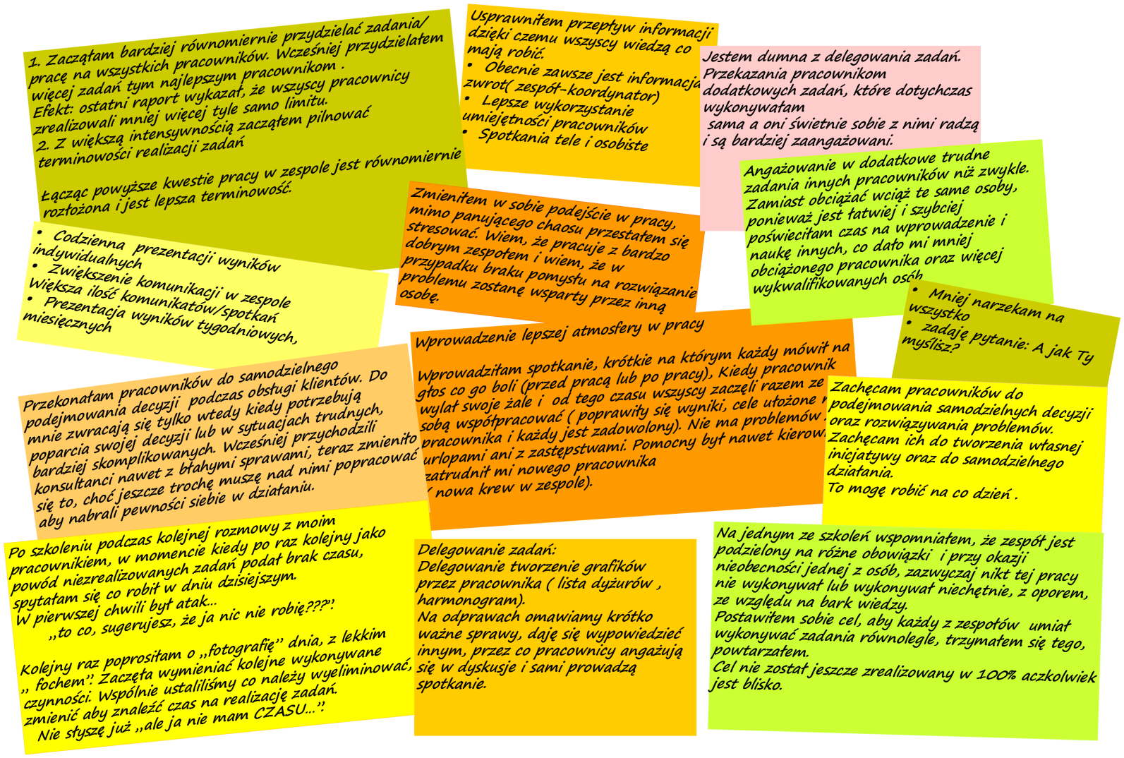
Informacje od uczestników, co zmienili w swojej pracy

Slide 6
Wdrożone konkretne zachowania. Zakres: stawianie celów, delegowanie zadań

Slide 7
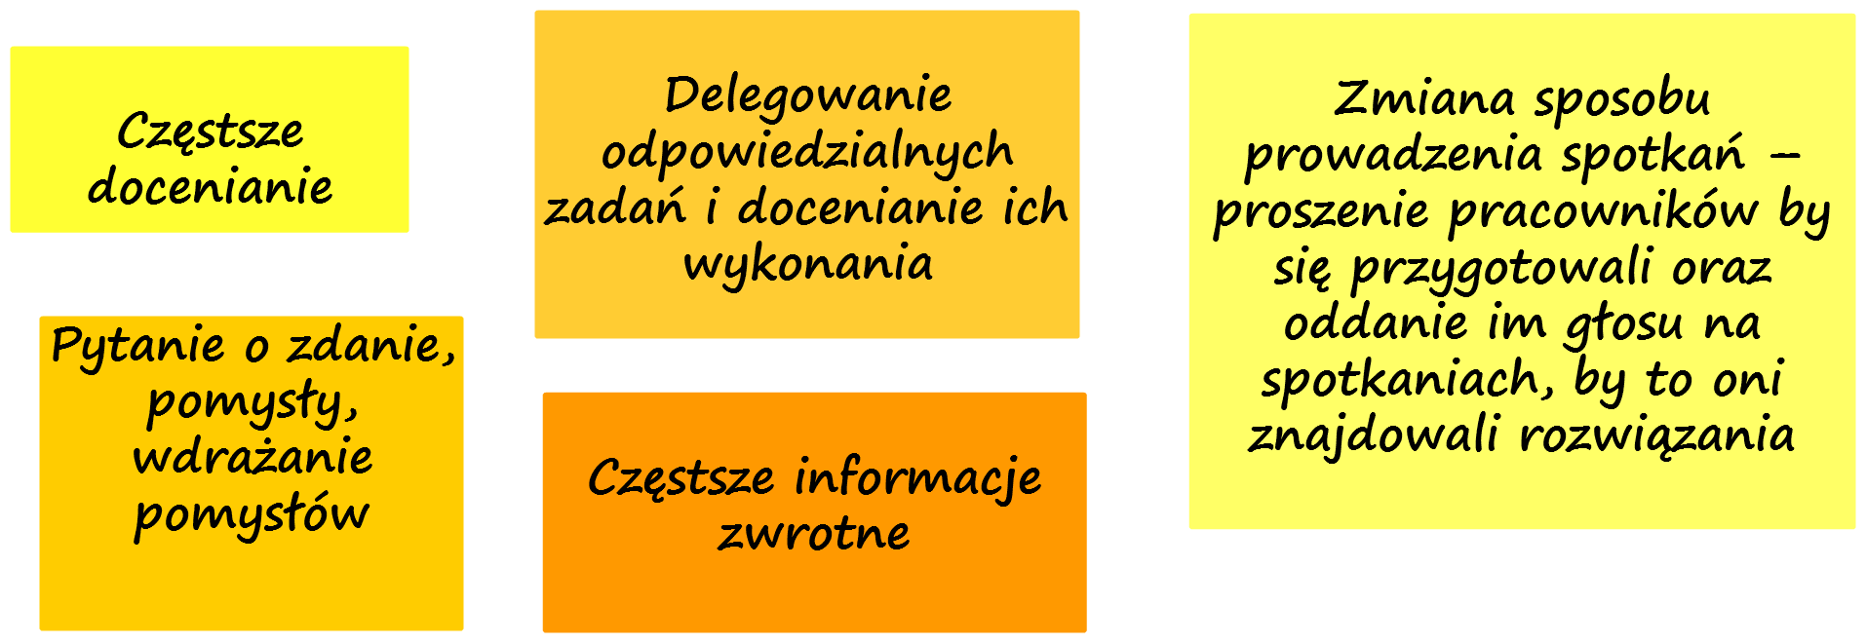
Wdrożone konkretne zachowania. Zakres: motywowanie

Slide 8
Konkretne zachowania – monitorowanie

Slide 9
Wdrożone konkretne zachowania. Zakres: zmniejszenie własnego stresu

Slide 10
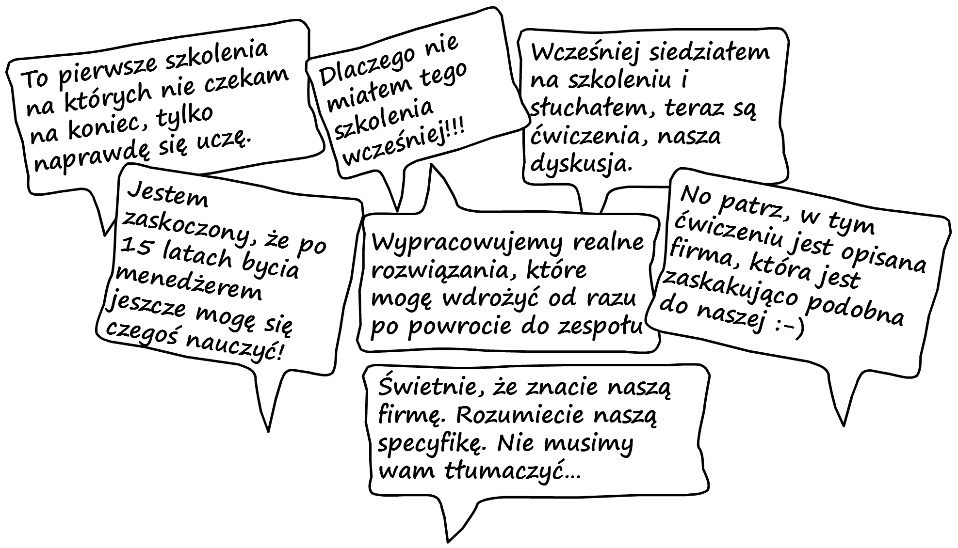
Informacje od uczestników nieformalne, na temat szkoleń

Slide 11
Rekomendacje na przyszłość - szkolenia
Powrót do udzielania informacji zwrotnej, szczególnie opartej na dialogu – by wzmacniać samodzielność i odpowiedzialność pracowników
Praca nad motywacją własną – by uświadamiać sobie własny wpływ na rzeczywistość i zwiększać własną aktywność. Szczególnie istotna praca nad poczuciem autonomii, rozwoju własnych kompetencji i relacyjności
Wzmacnianie umiejętności rozwiązywania problemów w konstruktywnej rozmowie

Slide 12
Rekomendacje na przyszłość dla kierowników: wzmacnianie umiejętności koordynatorów
Przynajmniej raz w miesiącu przełożony powinien rozmawiać z koordynatorem na temat jego sposobu zarządzania zespołem
W jaki sposób rozdzielane są zadania
Jak monitorowane są działania
Jak udzielana jest informacja zwrotna
Przy okazji bytności w lokalizacji, warto by chociaż raz na kwartał uczestniczył w spotkaniu prowadzonym przez koordynatora (uczestniczył, nie prowadził!) i udzielił informacji zwrotnej

Slide 13
Rekomendacje dla dyrektorów, by wzmacniać umiejętności kierowników
Przynajmniej raz w miesiącu dyrektor powinien rozmawiać z kierownikiem na temat jego sposobu zarządzania zespołem
W jaki sposób rozdzielane są zadania
Jak monitorowane są działania
Jak udzielana jest informacja zwrotna
W jaki sposób kierownik wzmacnia umiejętności koordynatorów w powyższych zagadnieniach
Warto by chociaż raz na kwartał uczestniczył w spotkaniu prowadzonym przez kierownika i udzielił mu potem informacji zwrotnej

Slide 14
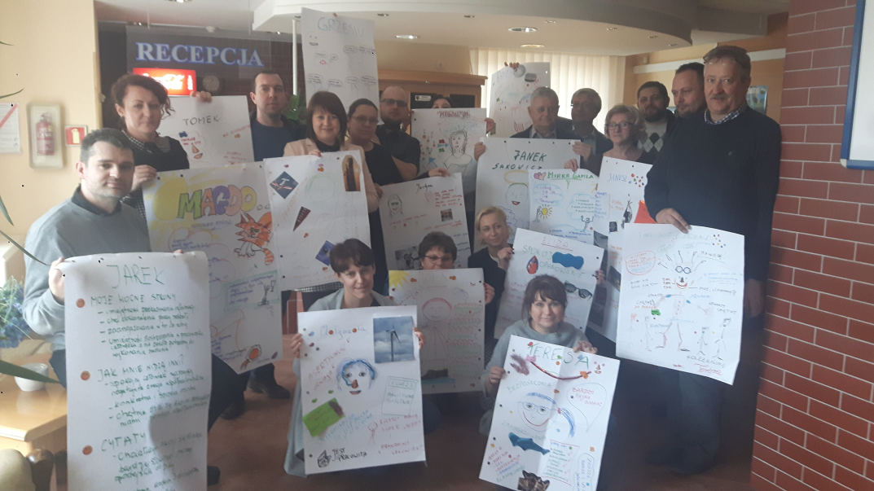
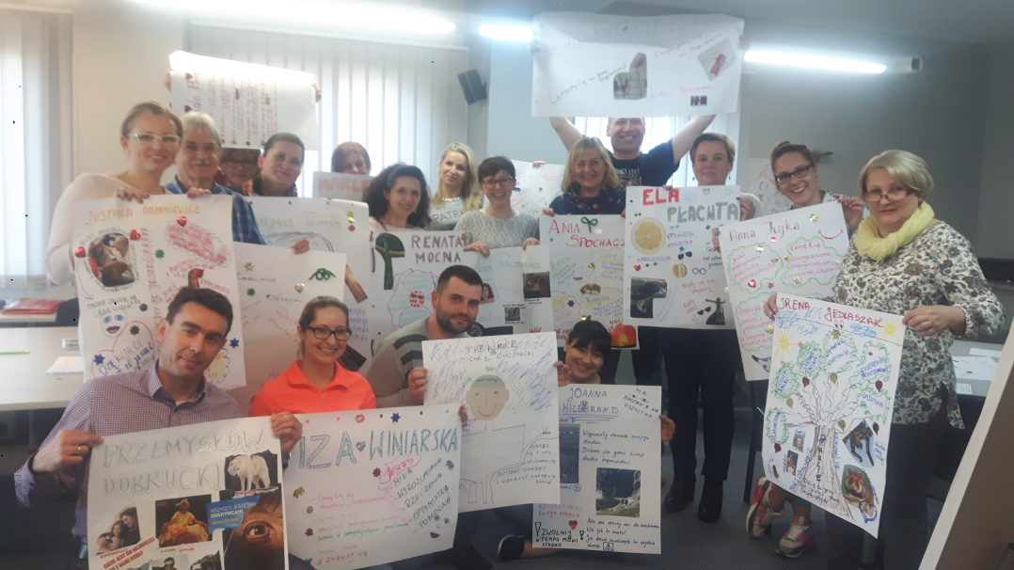
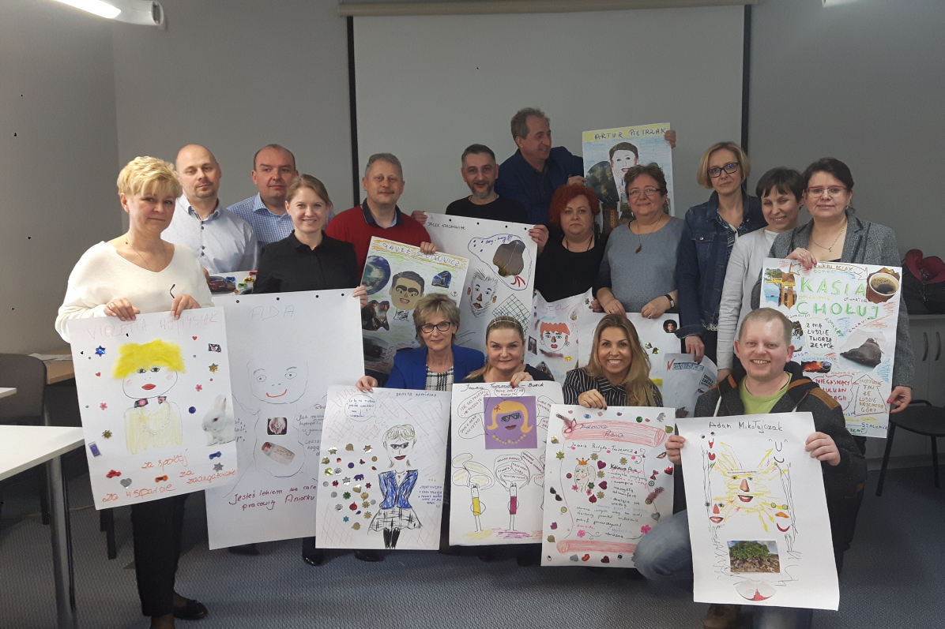

Slide 15
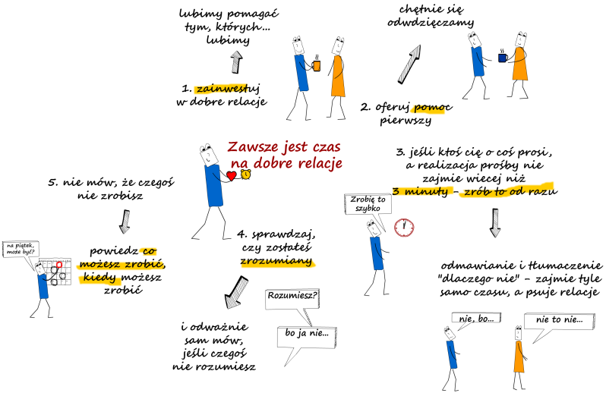
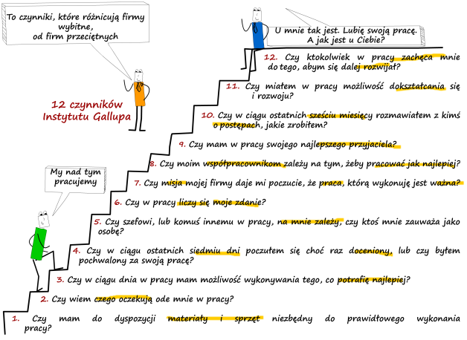
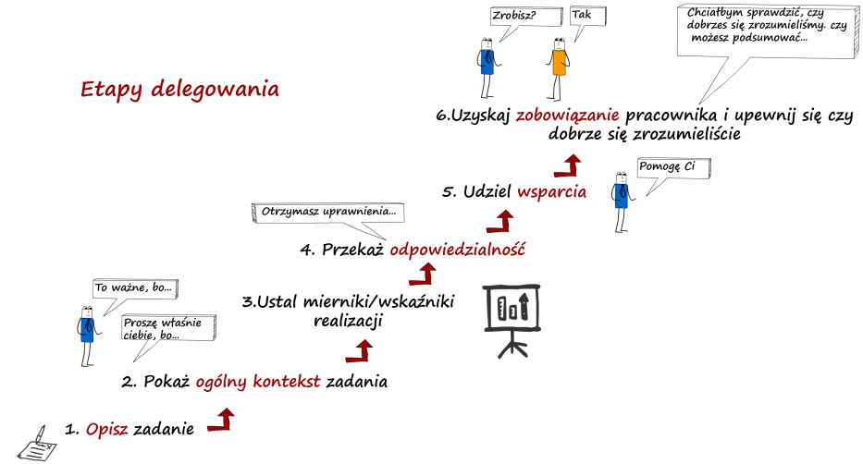
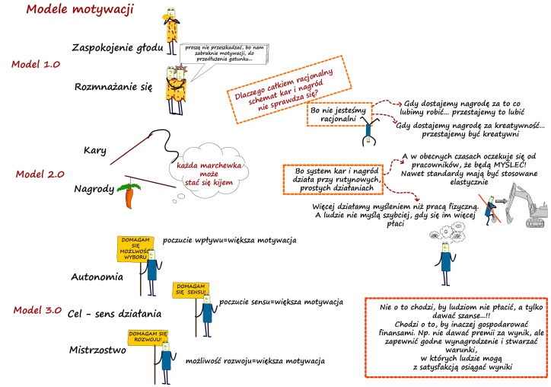
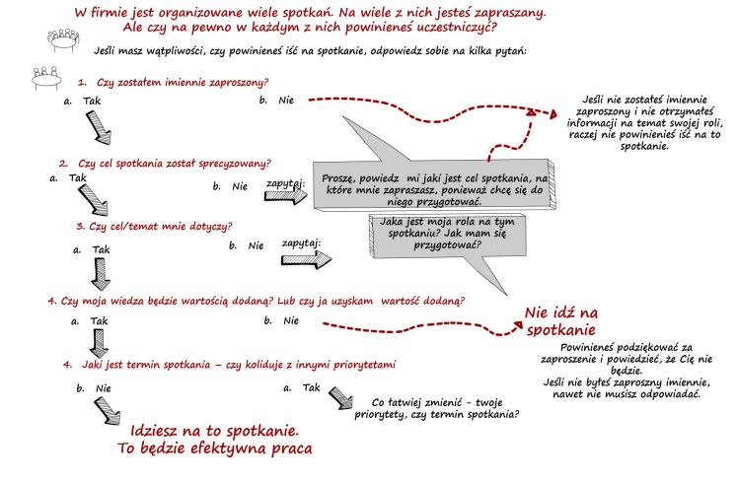
Nasze dodatkowe działania:
Wysyłaliśmy „pigułki poszkoleniowe”
Które potem ewoluowały w grupę na Facebooku z bieżącym dostępem do materiałów poszkoleniowych
Następnie materiały te, uzupełniane przez nas, zostały przeniesione do intranetu

Slide 16
Poziom zadowolenia uczestników – wyniki ankiet oceniających

Slide 17
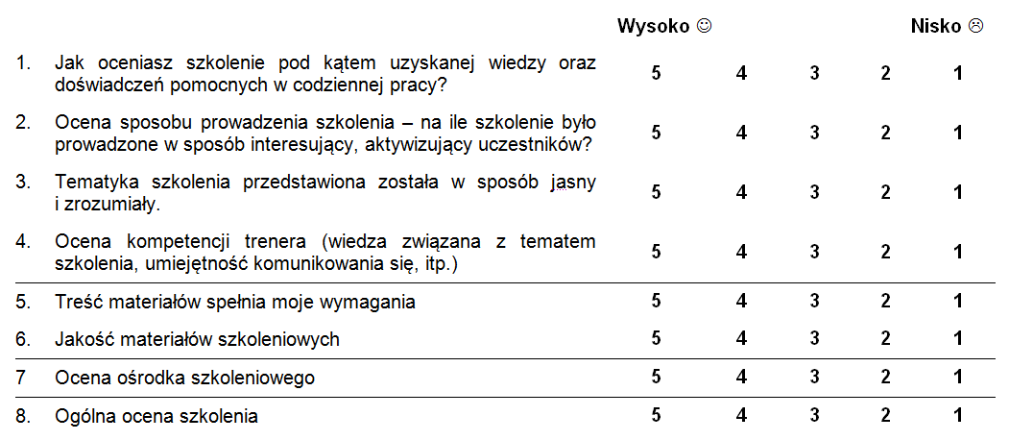
Ankieta oceniająca szkolenie

Slide 18
Wyniki ankiet oceniających Akademia Menedżera 01. Role Menedżera
Skala ocen 1 – 5
N = 75
4,77
4,88
4,89
4,95
4,72
4,69
4,34
4,79
Czy polecił(a)byś to szkolenie innym?
100% TAK

Slide 19
Wyniki ankiet oceniających Akademia Menedżera 02. Prowadzenie spotkań z zespołem
Skala ocen 1 – 5
N = 102
4,76
4,83
4,82
4,89
4,53
4,57
4,05
4,78
Czy polecił(a)byś to szkolenie innym?
100% TAK

Slide 20
Wyniki ankiet oceniających Akademia Menedżera 03. Angażowanie i wzbudzanie motywacji
Skala ocen 1 – 5
N = 106
4,50
4,59
4,68
4,77
4,54
4,33
3,73
4,51
Czy polecił(a)byś to szkolenie innym?
98% TAK

Slide 21
Wyniki ankiet oceniających Akademia Menedżera 04. Delegowanie zadań
Skala ocen 1 – 5
N = 95
4,84
4,86
4,92
4,97
4,80
4,80
3,86
4,77
Czy polecił(a)byś to szkolenie innym?
100% TAK

Slide 22
Wyniki ankiet oceniających Akademia Menedżera 05. Planowanie, organizowanie pracy
Skala ocen 1 – 5
N = 89
4,88
4,96
4,92
5,00
4,83
4,83
3,90
4,90
Czy polecił(a)byś to szkolenie innym?
100% TAK

Slide 23
Wyniki ankiet oceniających Akademia Menedżera 06. Rozwiązywanie problemów - współpraca w zespole i pomiędzy zespołami
Skala ocen 1 – 5
N = 102
4,85
4,96
4,94
5,00
4,81
4,80
3,58
4,87
Czy polecił(a)byś to szkolenie innym?
100% TAK

Slide 24
